Slide 1
Dětská dopravní hřiště s AŽD
Ing. Martin Ambrož
Projektový manažer / Divize Automatizace silniční techniky (DAST)
Dopravní konference s BESIPEM & FZŠ

Slide 2
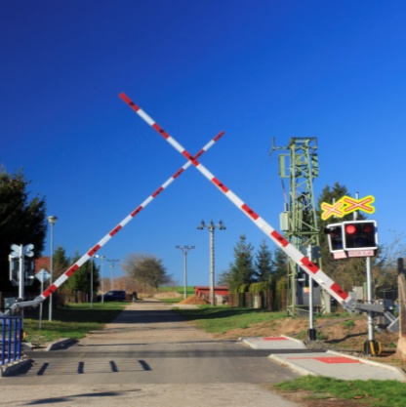


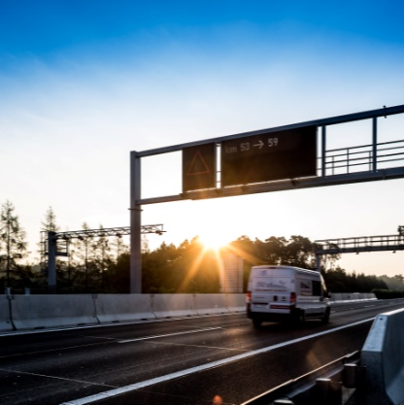
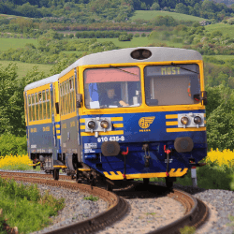
KOLEJOVÁ DOPRAVA
TECHNOLOGIE PRO METRO
SILNIČNÍ TELEMATIKA
VLASTNÍ ŽELEZNICE
S NÁZVEM
ŠVESTKOVÁ DRÁHA
Dětská dopravní hřiště s AŽD

Slide 3
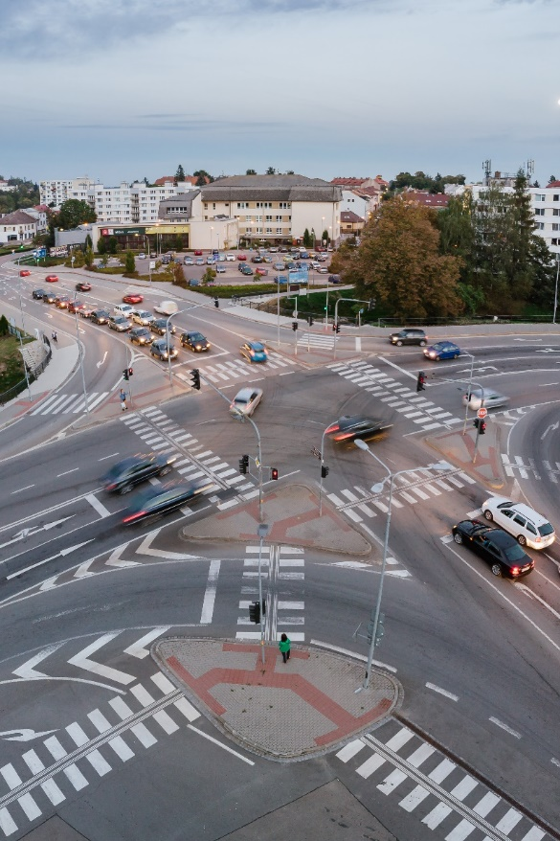
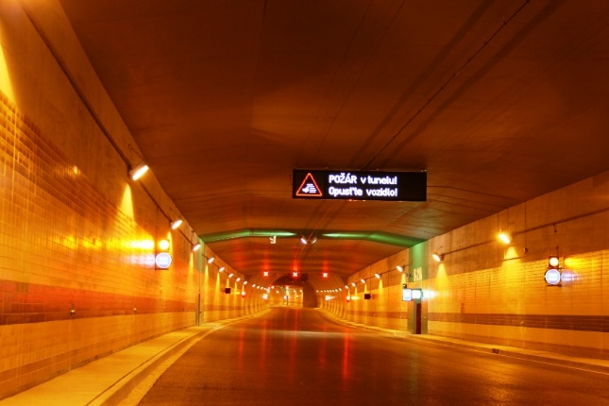
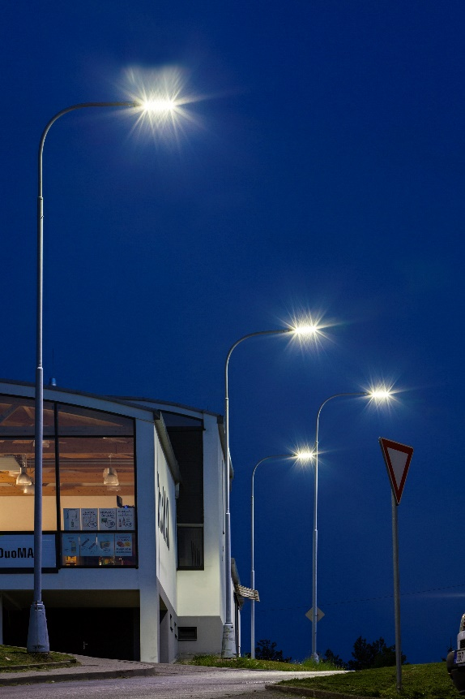
ŘEŠENÍ
PRO MĚSTSKOU
A MEZIMĚSTSKOU DOPRAVU
ŘEŠENÍ
PRO DOPRAVU V TUNELECH
ŘEŠENÍ
PRO VEŘEJNÉ OSVĚTLENÍ
Dětská dopravní hřiště s AŽD

Slide 4

DĚTSKÁ DOPRAVNÍ HŘIŠTĚ S AŽD
DODÁVKA NA „KLÍČ“
Dopravní studie
Projektová dokumentace
Stavba
Technologie
Dětská dopravní hřiště s AŽD

Slide 5
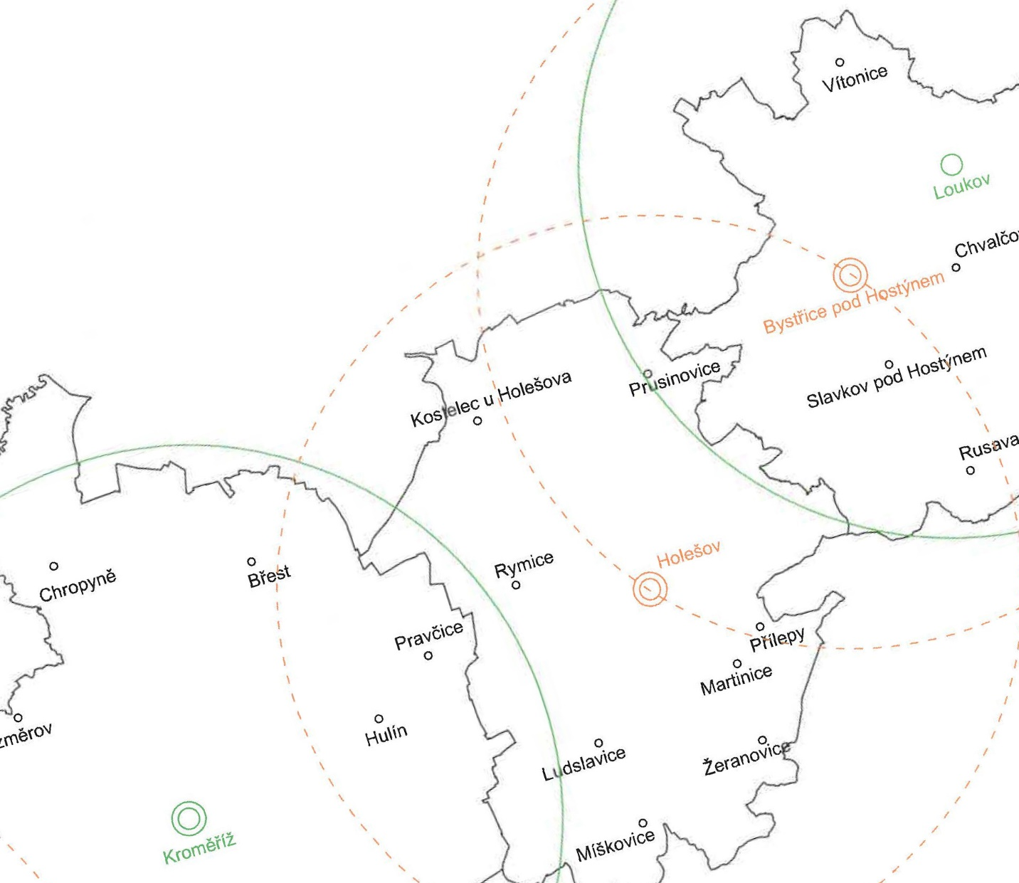
DOPRAVNÍ STUDIE
Zpracování studie obnovy dopravních hřišť
Analýza současného stavu
  Socioekonomická analýza s ohledem na dojezdové vzdálenosti škol
  Pasportizace stávajících DDH
Návrhy řešení
  Návrhy obnovy stávajících DDH s novými prvky
  Návrhy optimálního rozšíření DDH
Harmonogram obnovy
Dětská dopravní hřiště s AŽD

Slide 6
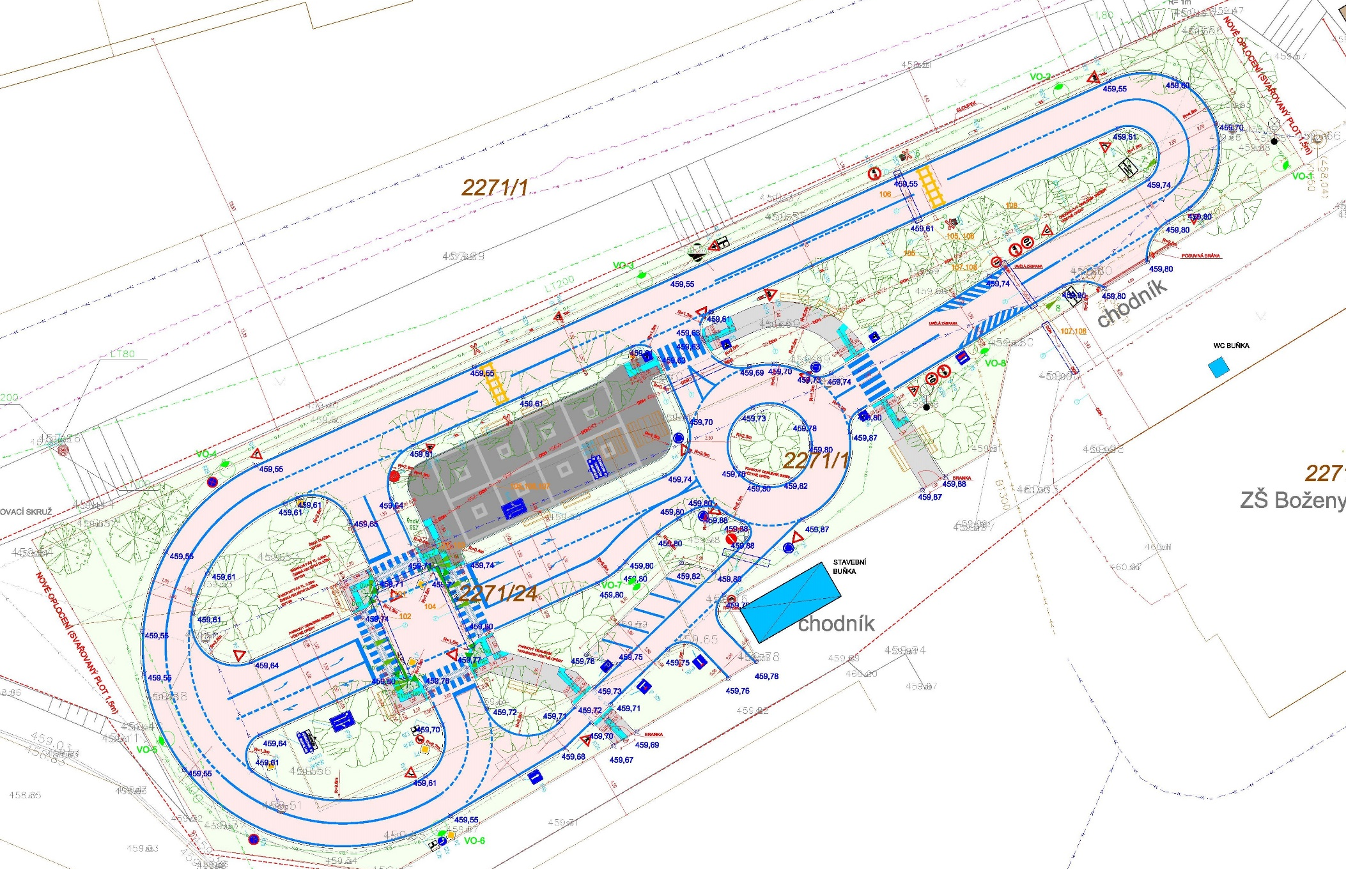
PROJEKTOVÁ DOKUMENTACE
Od studie až po realizační dokumentaci
Spolupráce se zahradními architekty
Spolupráce s koordinátory BESIP
Dispozice komunikací
Telematické dopravní prvky
Začlenění stavby do krajiny
Dětská dopravní hřiště s AŽD

Slide 7
STUDIE PROVEDITELNOSTI
Brno
  Sever a východ Brna
  Vytypováno 5 lokalit
    Dvě lokality se vyhodnotily jako nevhodné
  Lokality
    Černovice
      Pozemek 13 150 m²
      Vozovka 2 200 m²
      Chodníky 670 m²
    Lesná I.
      Pozemek 5 000 m²
      Vozovka 1 300 m²
      Chodníky 800 m²
    Lesná II.
      Pozemek 8 000 m²
      Vozovka 1 300 m²
      Chodníky 200 m²
Dětská dopravní hřiště s AŽD

Slide 8
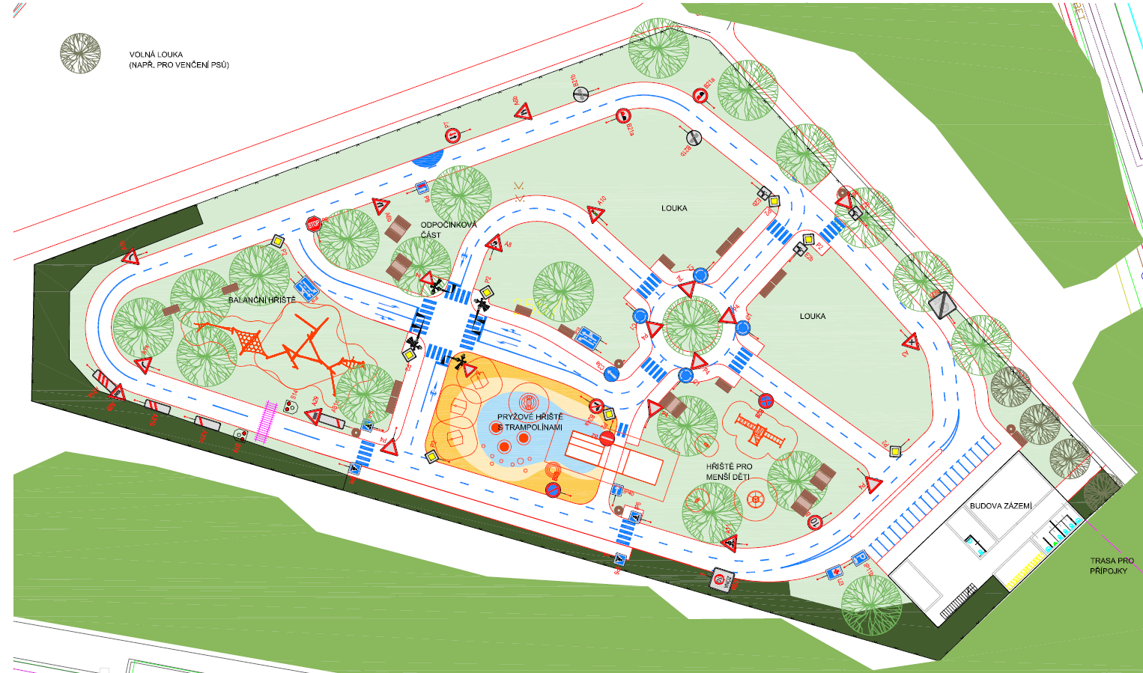
STUDIE PROVEDITELNOSTI - BRNO, LESNÁ I.
Dětská dopravní hřiště s AŽD

Slide 9
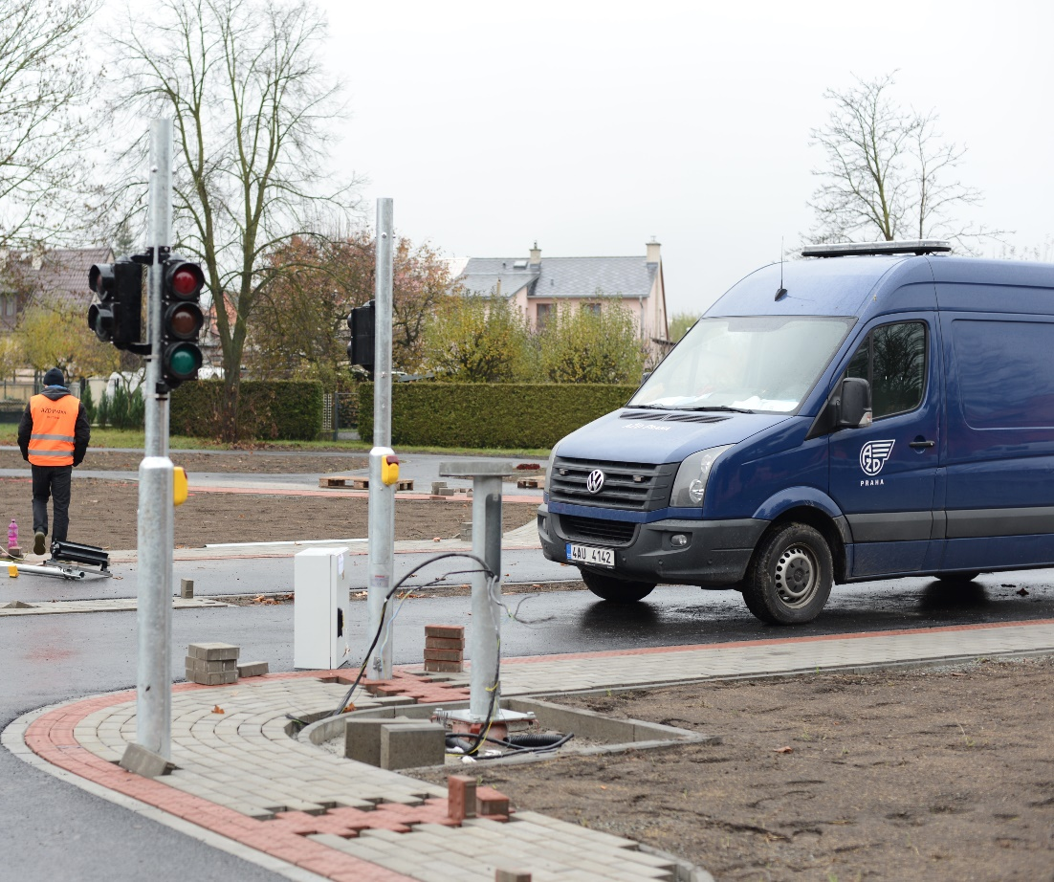
STAVBA
Kontrola projektové dokumentace a rozpočtu
Stavební práce
  Bourání původního povrchu
  Případná sanační opatření
  Realizace stavební části
  dle návrhu
  Stavební příprava pro plánované technologie včetně kabeláže
Dětská dopravní hřiště s AŽD

Slide 10
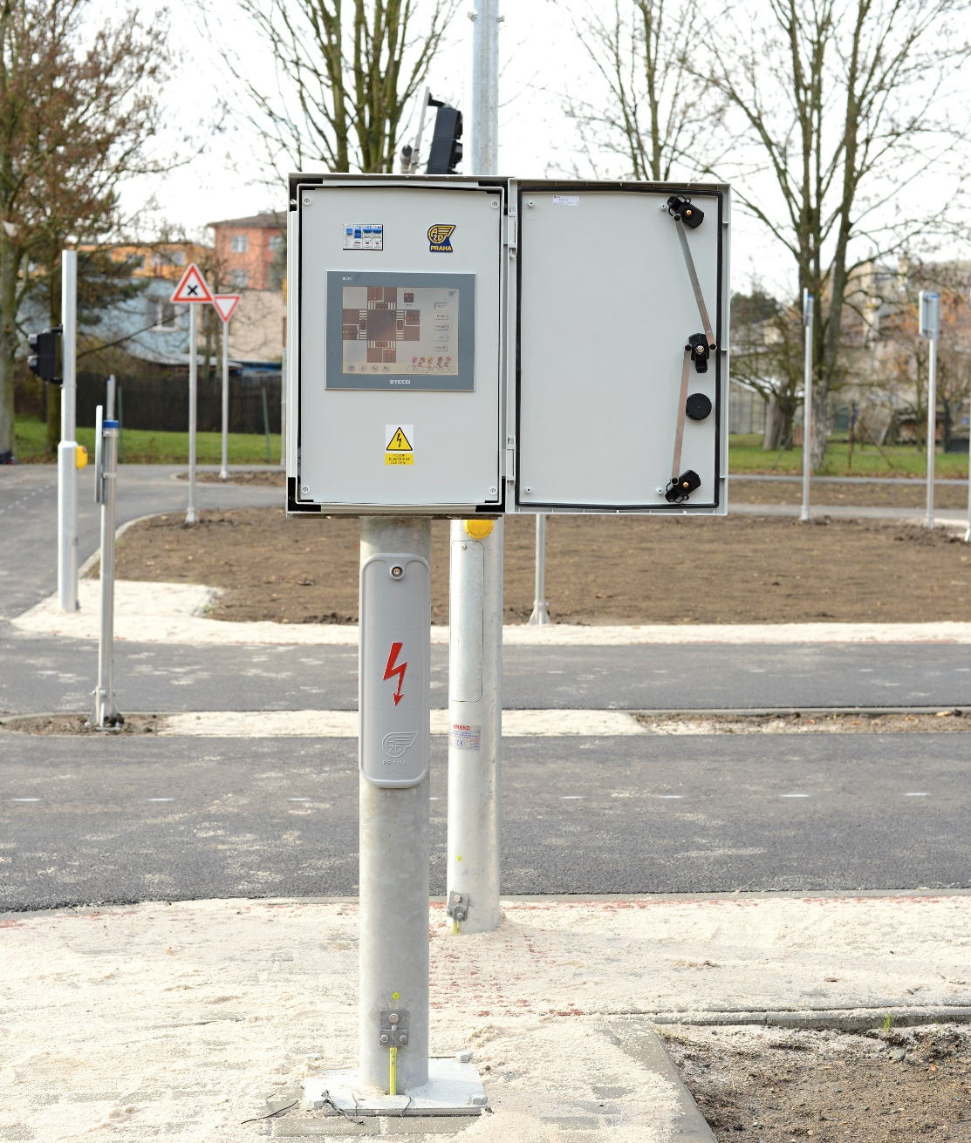
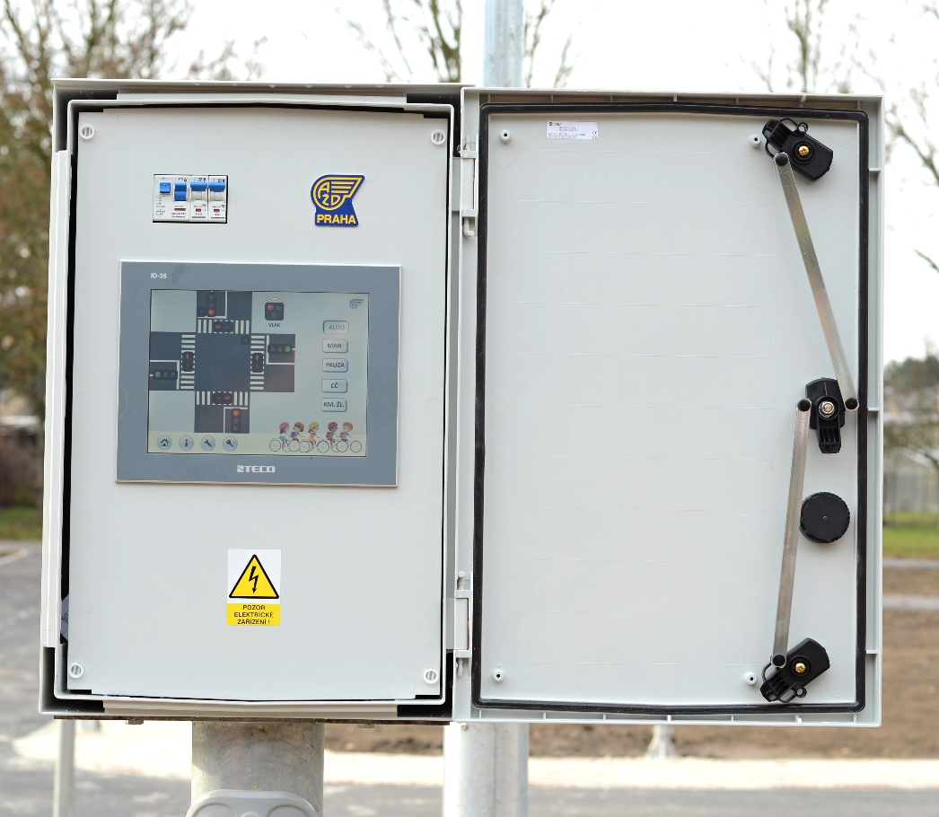
TECHNOLOGIE
Výukový mikroprocesorový řadič MD-2
  Řízení světelné křižovatky, železničního přejezdu a vozidel IZS
  Ovládání křižovatky vč. odbočovacích pruhů
  a chodeckých tlačítek
MD-2+
  Vestavěný čelní panel pro pohodlné užívání
  Možnost přepínání režimů „Auto / Manuál“
  Možnost ovládat SSZ pomocí „chytrých zařízení“
MD-2 wifi, MD-2
  Řadič bez čelního panelu, Auto režim
Dětská dopravní hřiště s AŽD

Slide 11
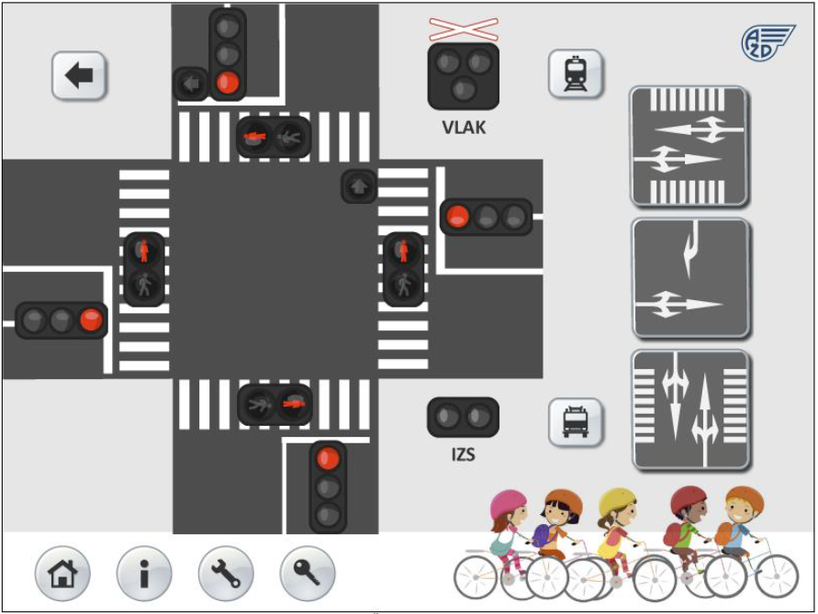
SIGNÁLNÍ SKUPINY
Ovládání signálních skupin
  SSZ s plnými signály
  SSZ směrově rozdělené signály
  Doplňkové šipky
  Chodecké přechody na výzvu
  Signalizované železniční přejezdy
  se závorami i bez nich
  Výjezd vodidel integrovaného
  záchranného systému „IZS“
Dětská dopravní hřiště s AŽD

Slide 12
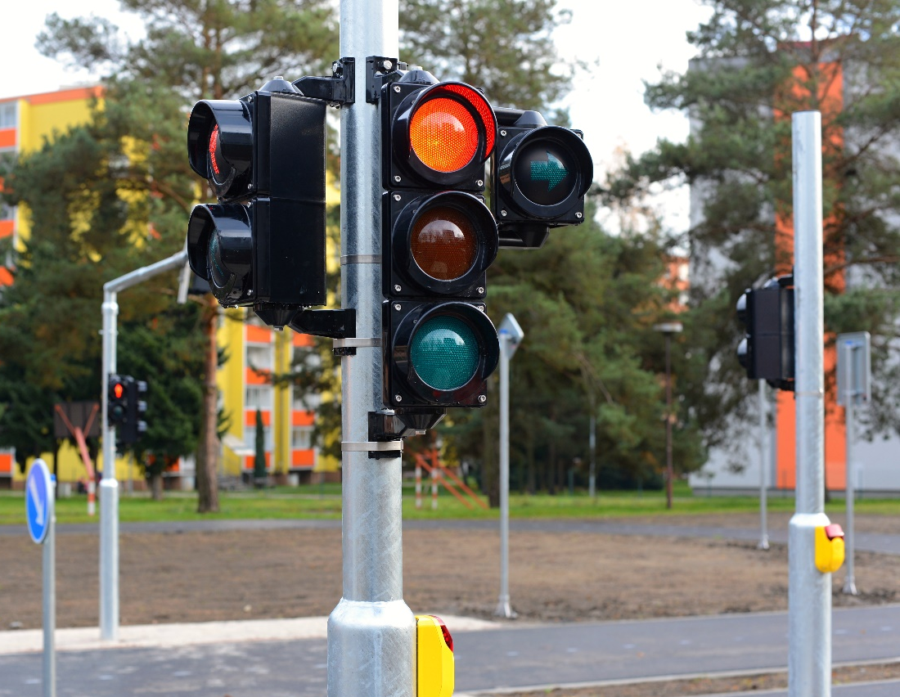
PŘÍKLADY DOPRAVNĚ ORGANIZAČNÍCH
PRVKŮ NA DDH
Řízená křižovatka
Neřízená křižovatka
Křižovatka s hlavní silnicí
do zatáčky
Jednosměrka
Stopka
Kruhový objezd
Přednost zprava
Zákazy odbočení
Dětská dopravní hřiště s AŽD

Slide 13
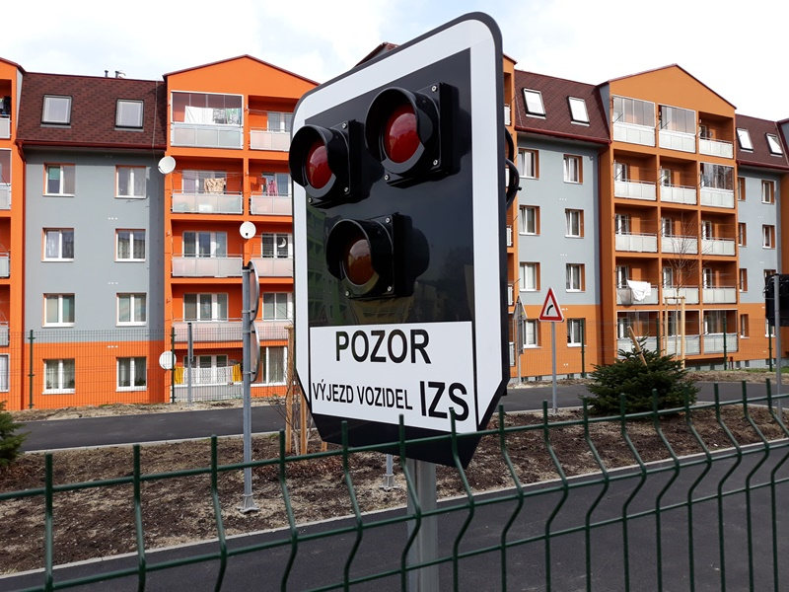
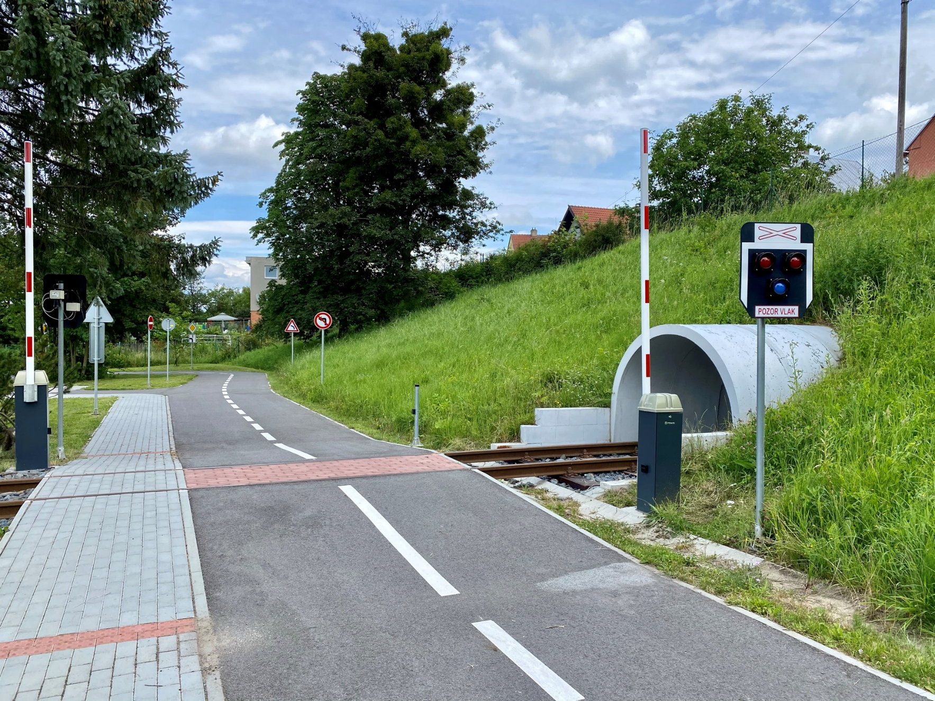
TECHNOLOGICKÉ PRVKY
Vlakový přejezd
Výjezd vozidel IZS
Návěstidla 100 mm
Chodecká tlačítka
Závorové systémy
Dětská dopravní hřiště s AŽD

Slide 14
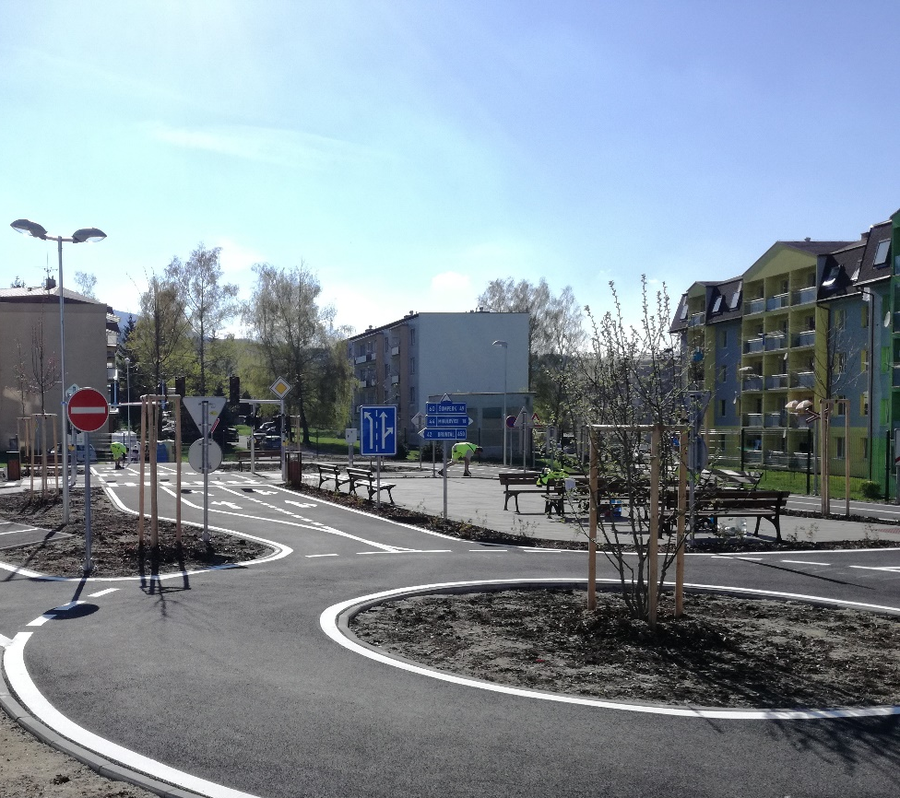
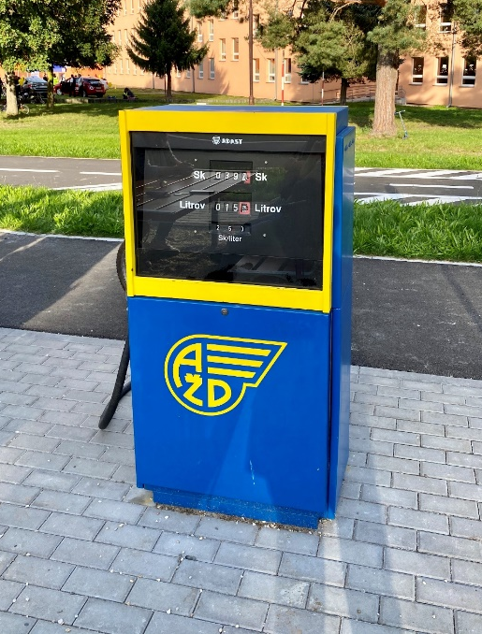
MOBILIÁŘ
Lavičky, stoly, odpadkové koše
Benzínové pumpy
Venkovní učebny
Houpačka ve tvaru autíčka
Dětská dopravní hřiště s AŽD

Slide 15
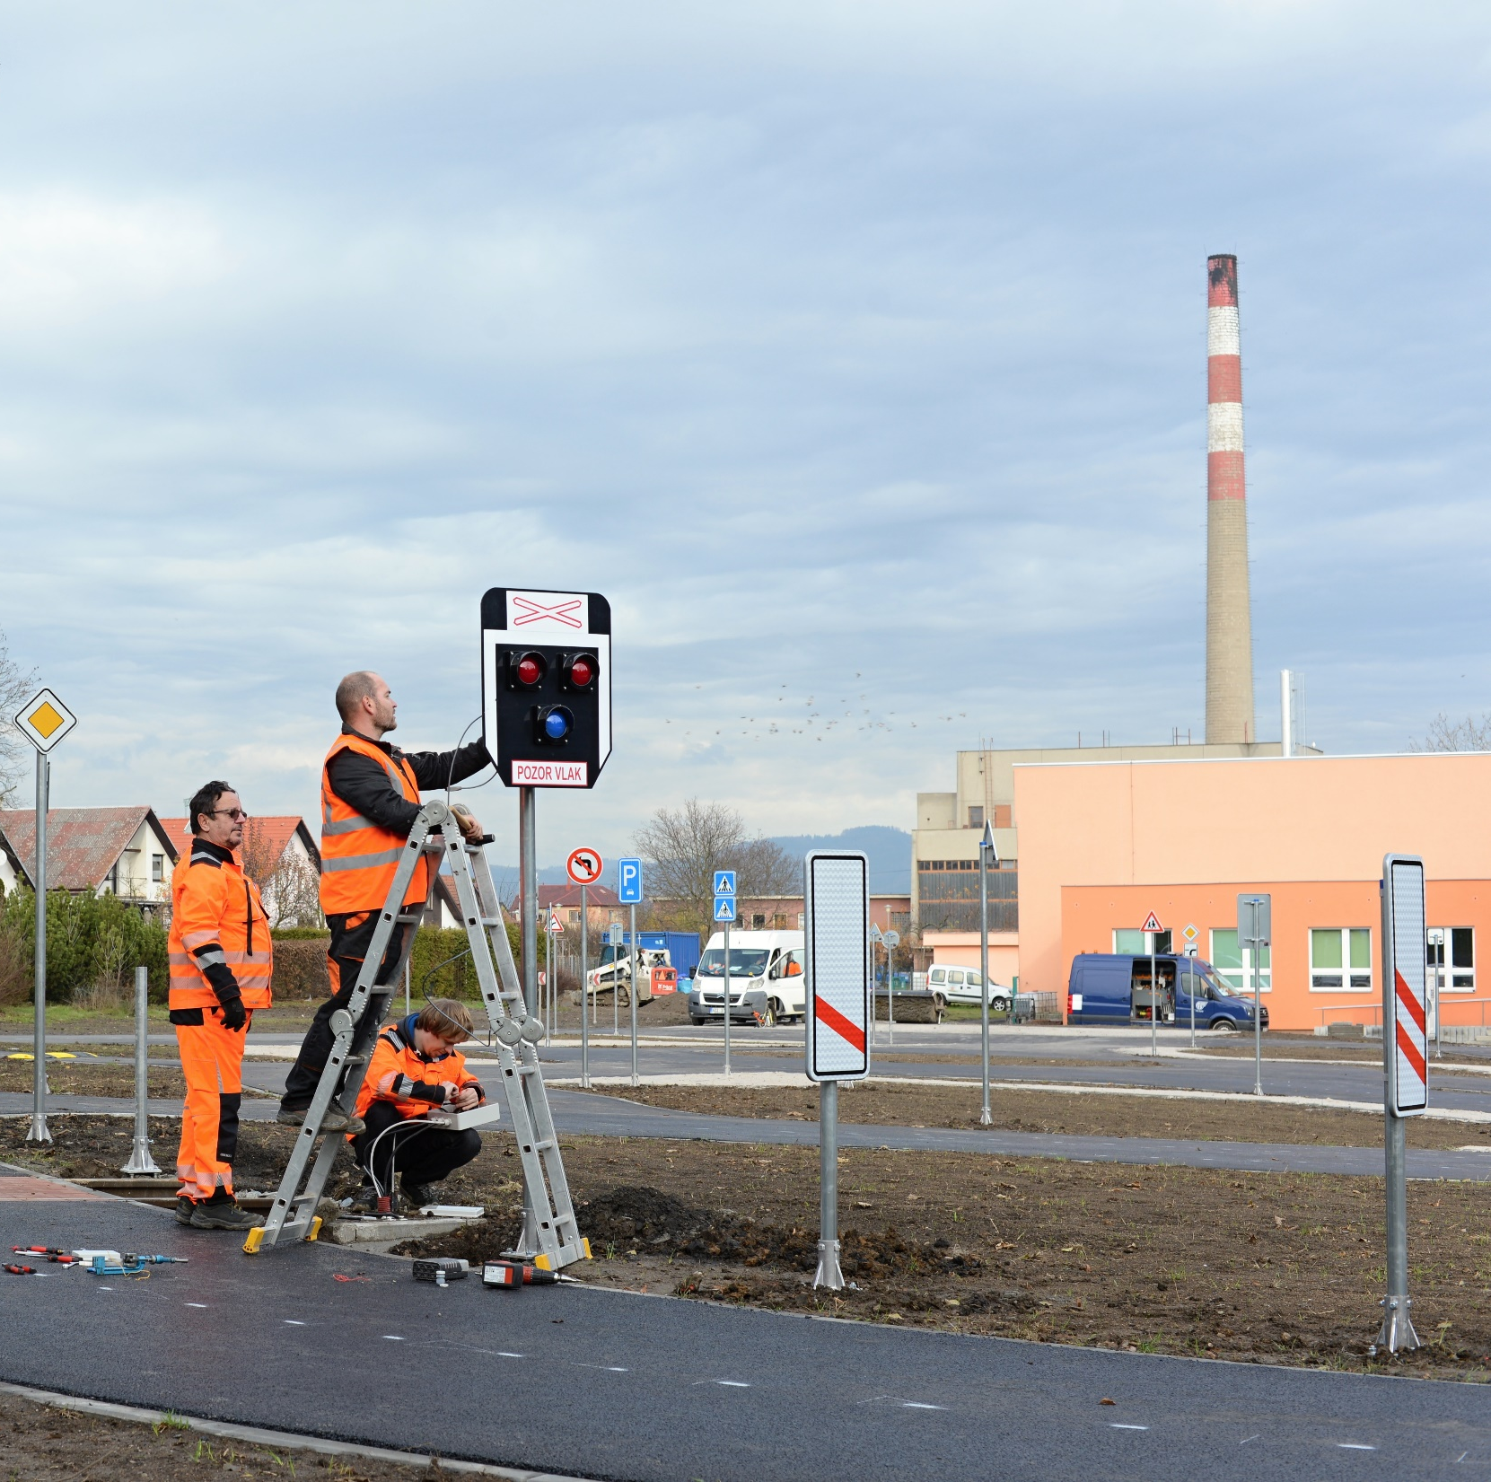
REFERENCE
Kompletní realizace vč. stavebních úprav
  Benešov
  Pohořelice
  Jeseník
  Zlín - Malenovice
  Zábřeh na Moravě
Realizace technologické části:
  Ostrava - Svinov
  Kyjov
  Svitavy
  Havířov
  Blansko
  Ostrava - Mariánské hory
  Praha, Barrandov
  Praha, ZŠ Plamínkové 2
  Vsetín
Dětská dopravní hřiště s AŽD

Slide 16
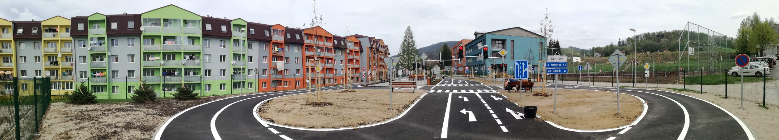
DDH JESENÍK
760 m² asfaltových ploch
šířka komunikace 3 m
šířka chodníkových ploch 1,5 m
Studie - Projekt - Stavba + Technologie
Technologie
  Signalizovaný železniční přejezdu vč. závor, IZS, veřejné osvětlení
Investor: město Jeseník + Olomoucký kraj
Dětská dopravní hřiště s AŽD

Slide 17
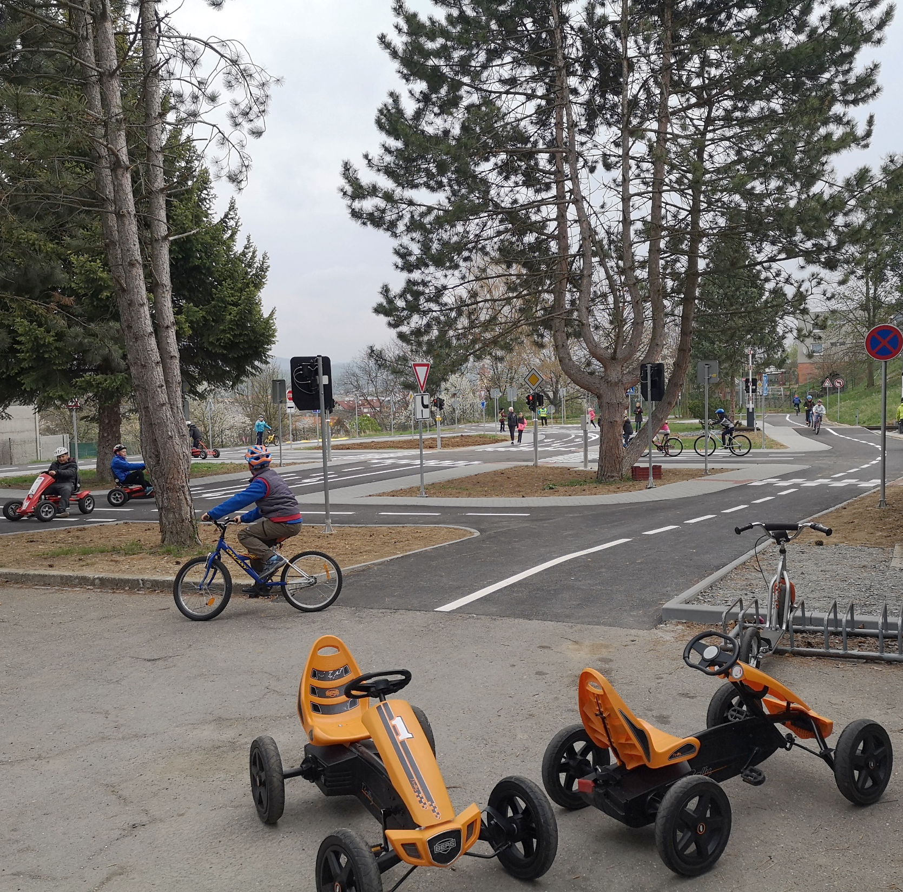
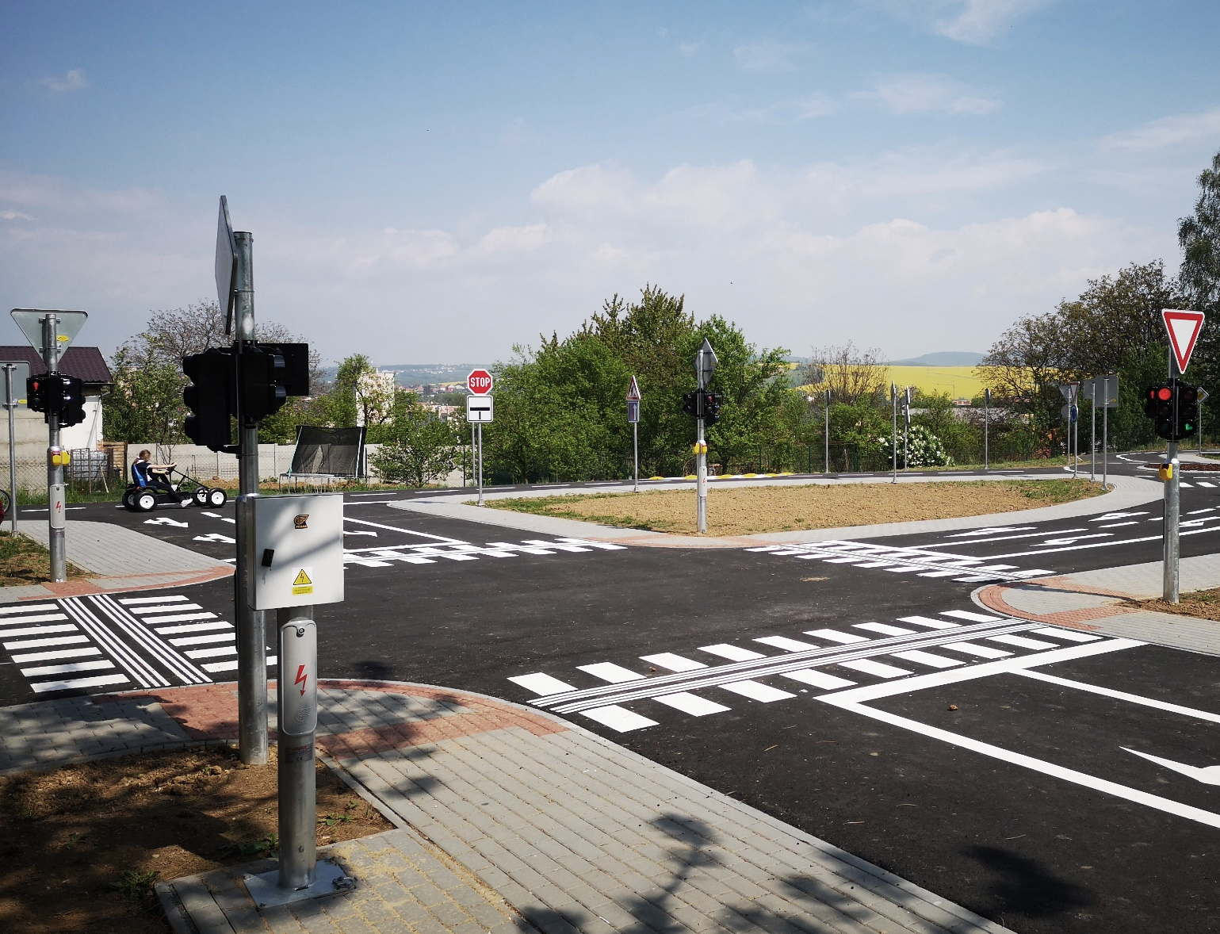
DDH ZLÍN, MALENOVICE
Studie - Projekt - Stavba
Technologie
  Signalizovaný železniční přejezd
  vč. závor, IZS
  Maketa tunelové konstrukce
  Maketa benzínové pumpy
Investor:
  Ministerstvo dopravy centrum
  služeb (BESIP) + zlínský kraj
950 m² asfaltových ploch - šířka komunikace 3 m
250 m² chodníkových ploch - šířka 1,2 m
Dětská dopravní hřiště s AŽD

Slide 18
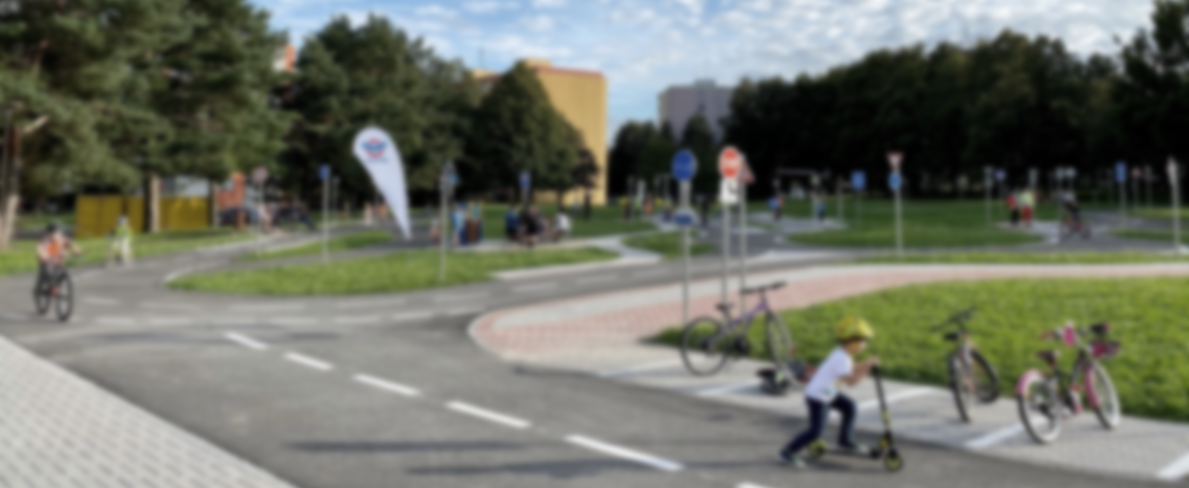
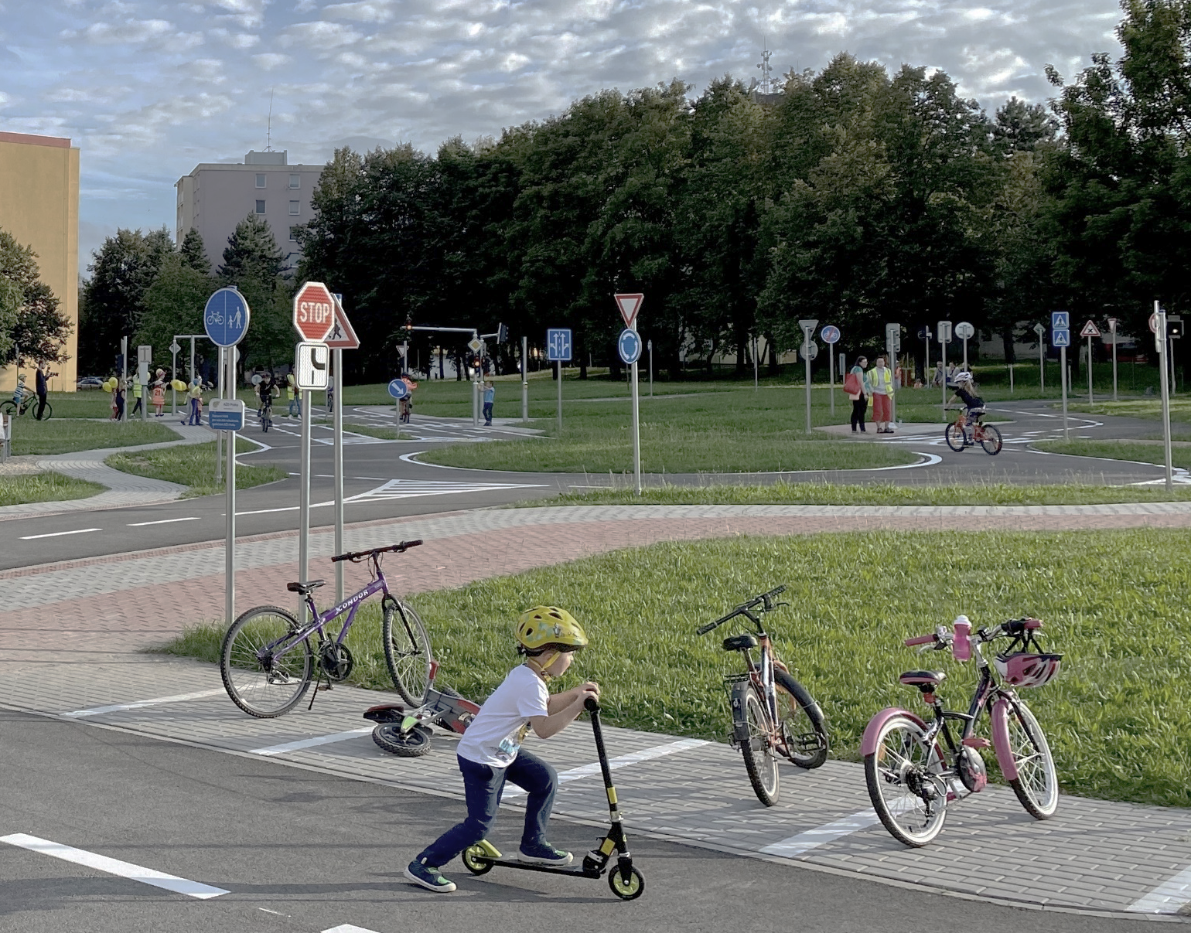
DDH Zábřeh nad Moravou
Stavba + Technologie
Technologie
  Signalizovaný železniční přejezd
  Maketa benzínové pumpy
Investor:
  Město Zábřeh nad Moravou
1300 m² asfaltových ploch - šířka komunikace 3 m
380 m² chodníkových ploch - šířka 1,5 m
Dětská dopravní hřiště s AŽD

Slide 19
DĚKUJI ZA POZORNOST
Ing. Martin Ambrož
ambroz.martin@azd.cz

